Slide 1
Telegram-bot
SONOT
Презентацию подготовил
Девитцкий Гейогргий

Slide 2
1
2
3
Проектирование
Разработка
Тестирование

Slide 3
Проектирование
Проектирование программного продукта - это процесс определения архитектуры, компонентов, интерфейсов и данных программного обеспечения для удовлетворения заданных требований.

Slide 4
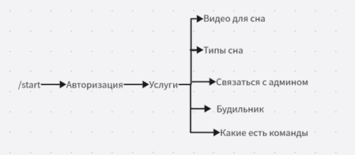
Диаграмма связей

Slide 5
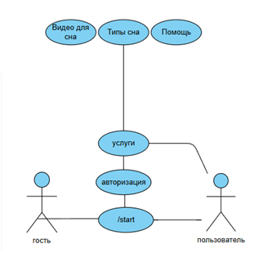
Диаграмма сценариев использования

Slide 6
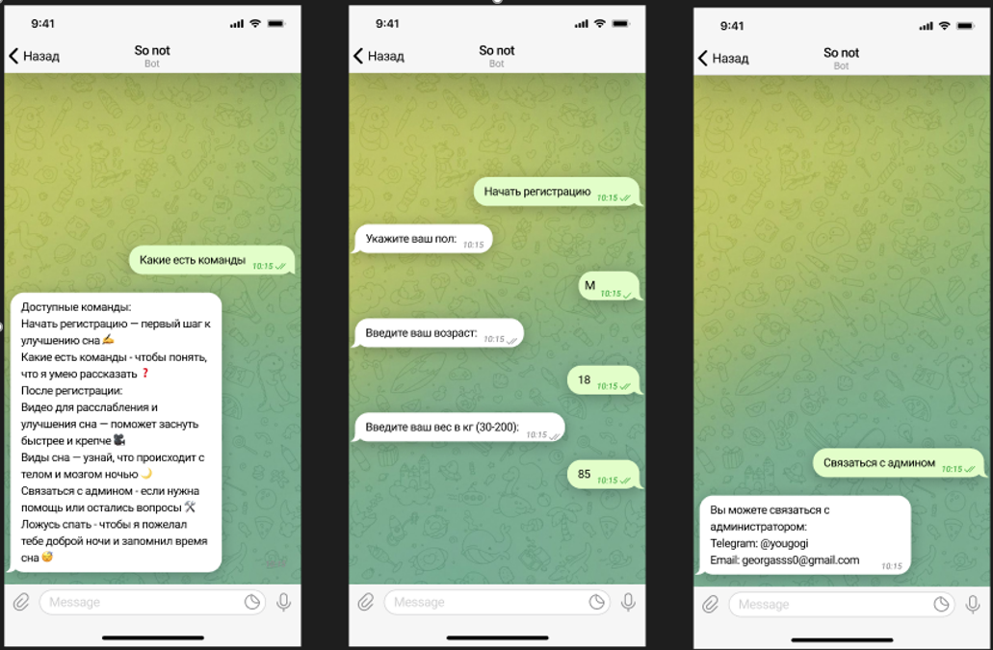
Прототип и дизайн

Slide 7
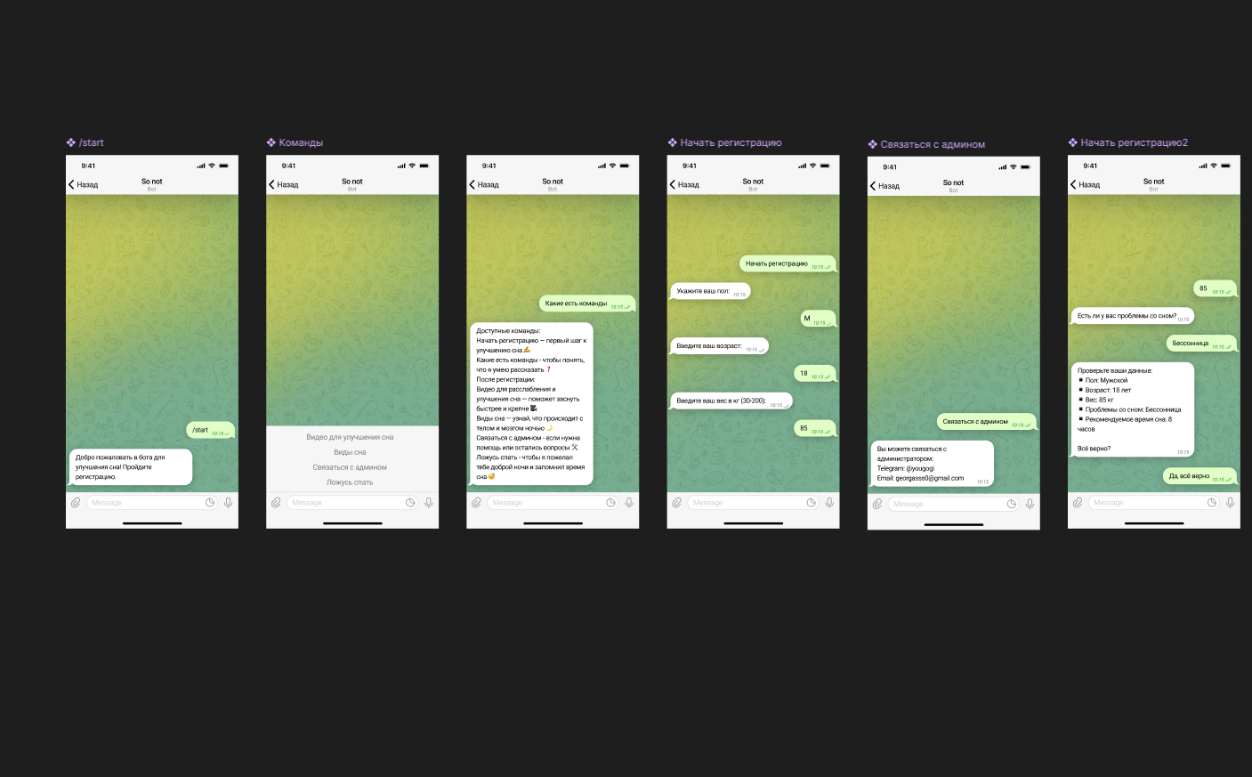
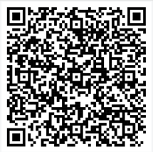
Прототип и дизайн

Slide 8
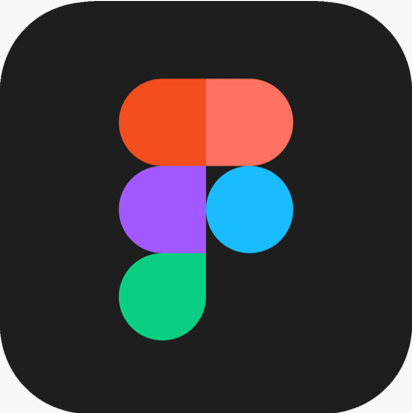
Разработка
Создание программного продукта — это самая продолжительная фаза его разработки. На этом этапе все ранее разработанные идеи реализуются в реальности.

Slide 9
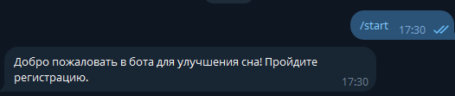
Создание интерфейса пользователя
Рисунок 7 - После отправки команды /start, бот отвечает, показывая главное меню.

Slide 10
Тестирование программного продукта
Тестирование программного продукта представляет собой процесс анализа и проверки программного обеспечения с целью выявления дефектов (ошибок) и подтверждения выполнения требований. Основная цель тестирования заключается в обеспечении качества, надежности и безопасности программного продукта перед его запуском.

Slide 11
